Slide 1
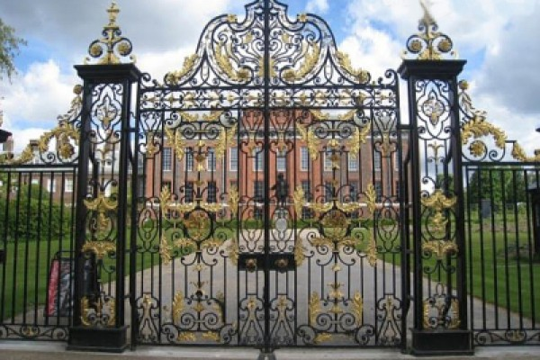
Этот жадный предмет все предметы хватает. Для него нормы нет, прилипанием страдает.

Slide 2
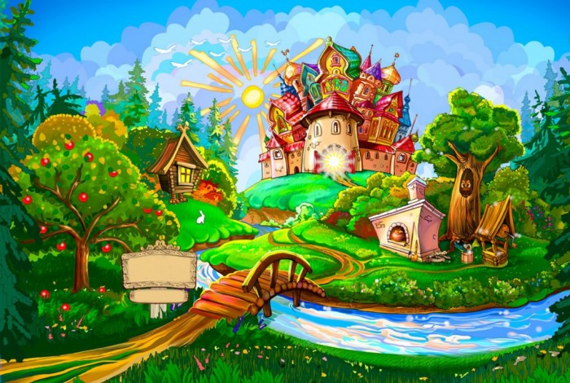

Slide 3
